Slide 1
Project Review
Team 6 – Portfolio Visualizers
12.12.2016

Slide 2
Agenda
Projektin esittely
Metodit ja työkalut
Sprintit
  Tavoitteet
  Backlog
Demo
Laadunvarmistus
Käytetyt tunnit

Slide 3
Portfolio visualizer
Organisaatioilla on paljon projekteja
Projektien seurantaan käytetään usein primitiivisiä työkaluja
Olemassa olevissa visualisointityökaluissa on merkittäviä puutteita
Open source projekti
Työkalu ammattikäyttöön

Slide 4
Metodit ja työkalut
Lyhyitä sprinttejä
Kommunikaatioon useita kanavia
Viikottaiset tapaamiset

Slide 5
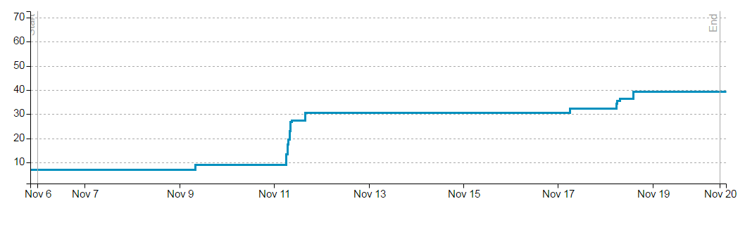
Sprint 0
Tavoite: Kehityksen aloittamisen mahdollistaminen
Sprint backlog
  7 tikettiä, yhteensä 60h työtä
  Kaikki tiketit saatiin valmiiksi 88h työtä
Jotkin tiketit arvioitu todella väärin
Tällä hetkellä pieniä ongelmia agilefantin kanssa

Slide 6
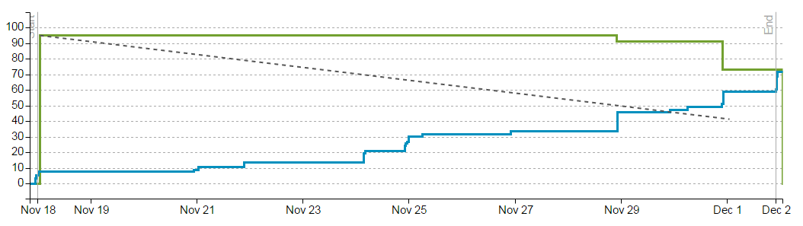
Sprint 1
Tavoite:
  Product vision
  Datan vienti järjestelmään
  Datan haku ja yksinkertainen esittäminen
4 tikettiä, joissa alitikettejä
  Aluksi 95 tuntia töitä, joista pudotettiin 20 tuntia pois
  84,5 tuntia toteutunutta työtä
Datan vienti ja haku toimii
Burndown chart

Slide 7
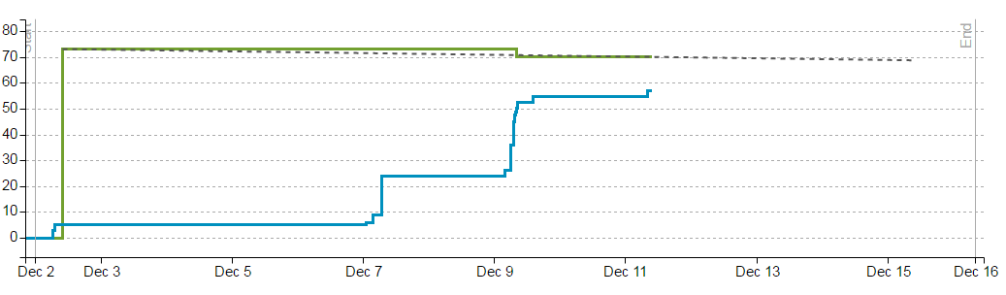
Sprint 2
Tavoite:
  Projektin tietojen muokkaaminen
  Tietomuutosloki
3 tikettiä, joissa alitikettejä
  Aluksi 73 tuntia töitä
Burndown chart (sprintti kesken)

Slide 8
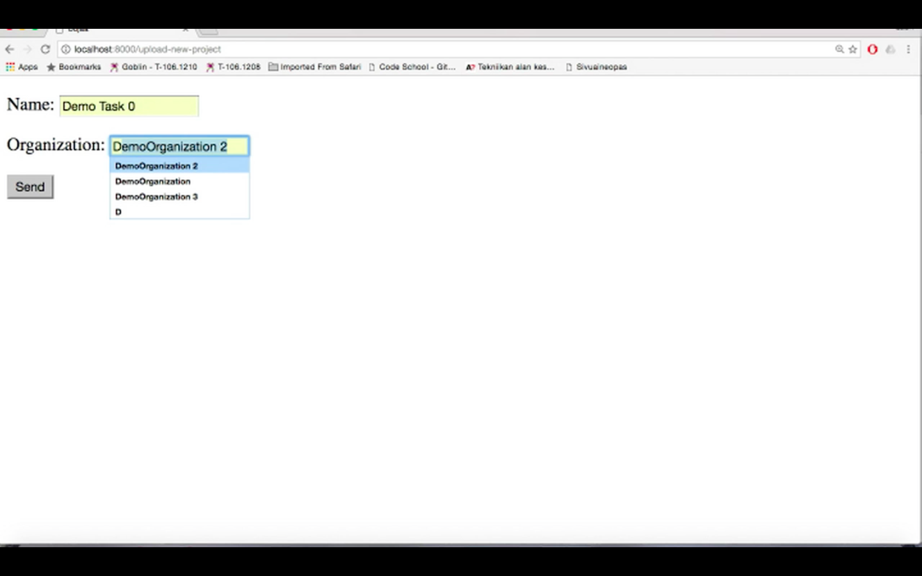
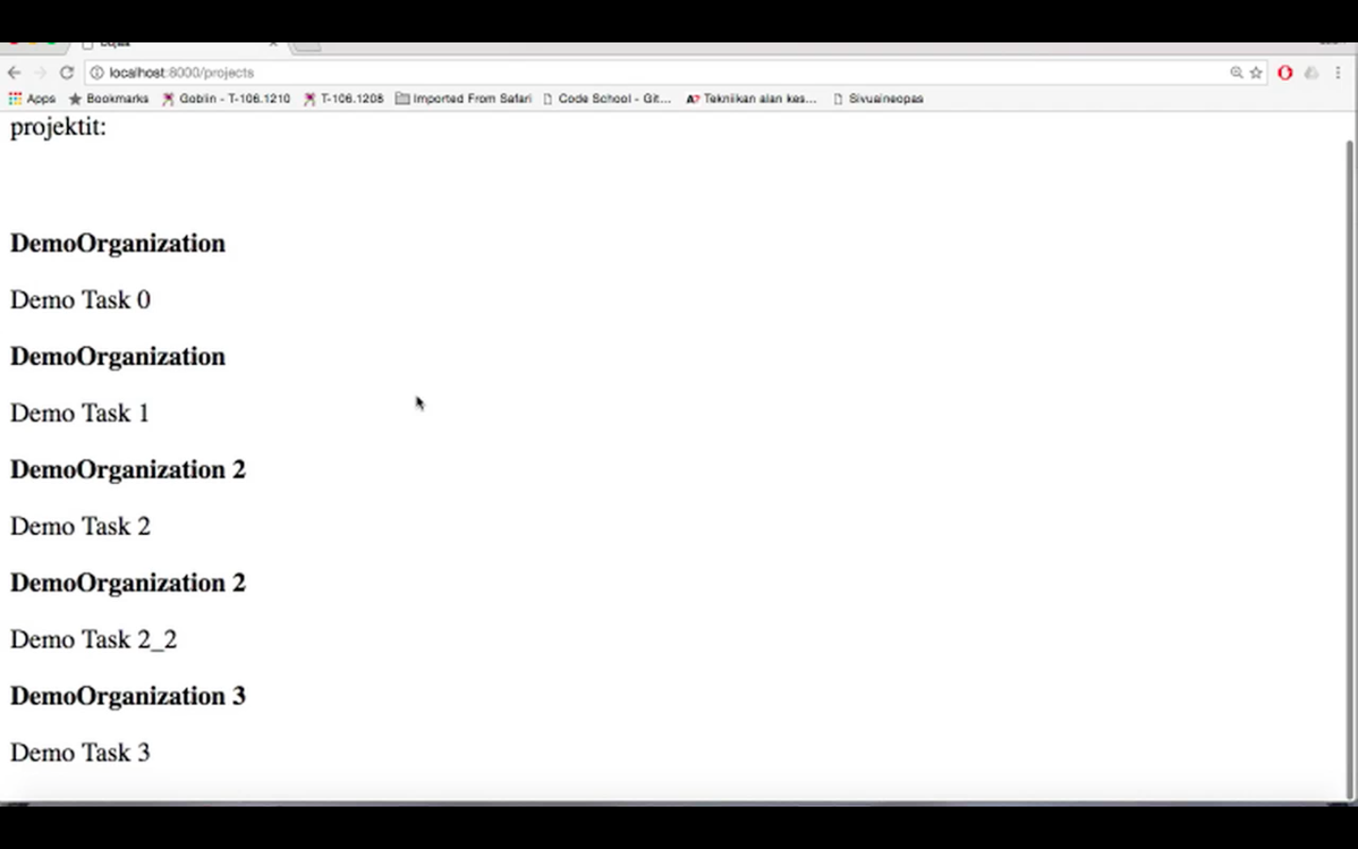
Software Demo – Projektin lisääminen
Mitä olemme saaneet aikaan tähän mennessä

Slide 9
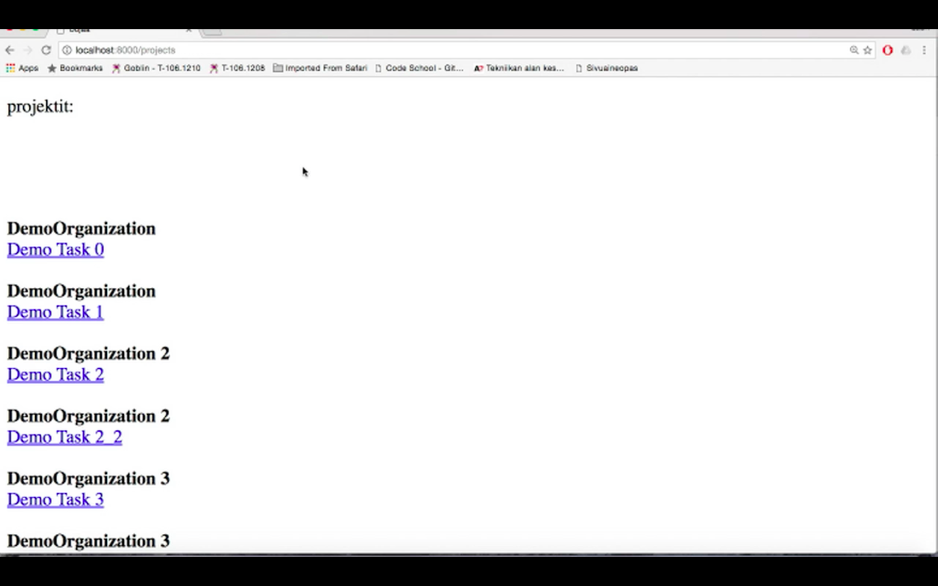
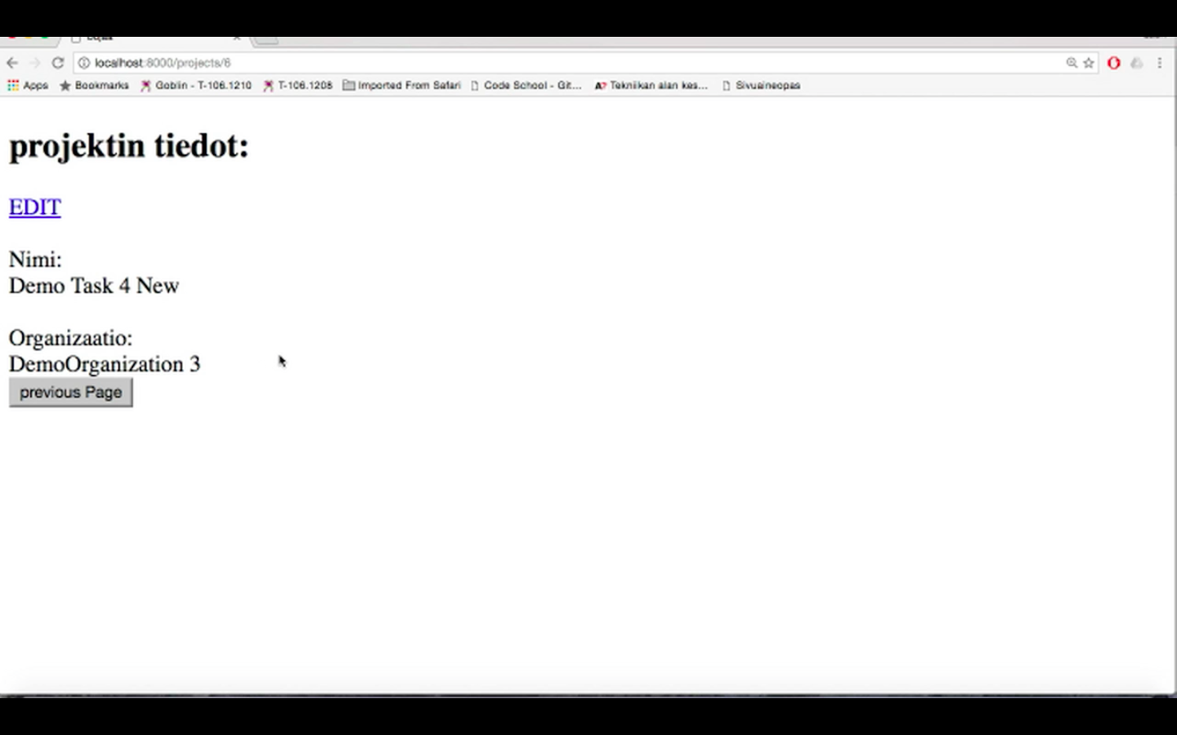
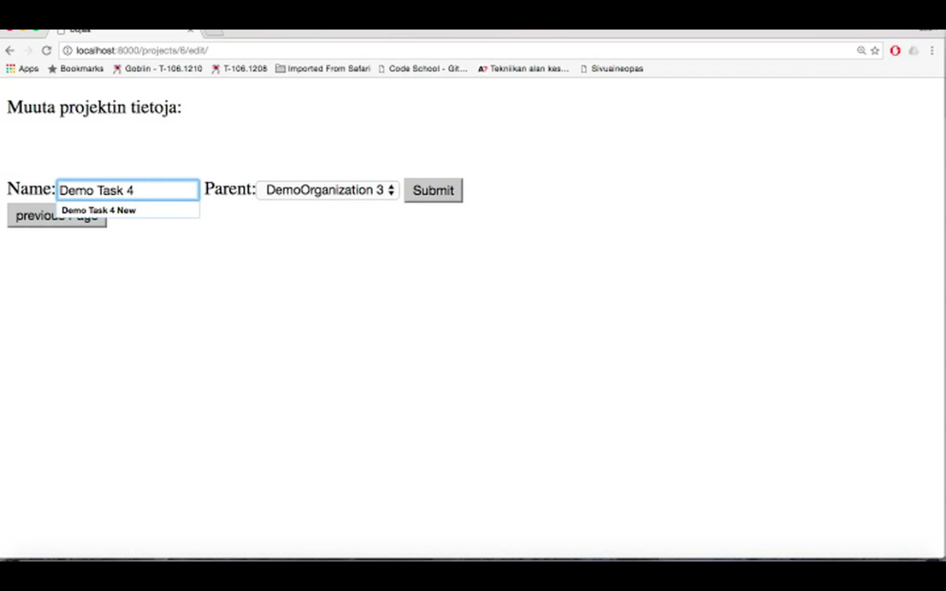
Software Demo – Projektin muokkaaminen

Slide 10
Software Quality
Definition of Done
  Tiketti on kommentoitu oikein ja commiteissa on järkevät viestit
  Tiketille määritellyt hyväksymiskriteerit täyttyvät
  Lokaalisti testattuna tiketti toimii
  Automaattiset testit on kirjoitettu ja ne menevät läpi
  Code review läpi
  Selainvaatimus
  Product owner hyväksyy tiketin
PO hyväksyy kaikki ominaisuudet, joten ohjelma vastaa asiakkaan laatuvaatimuksia
Code review parantaa koodin laatua

Slide 11

Käytetyt tunnit

